Slide 1
Öffentliche Bauten
Kultur
Schule
Kataster und Grundbuch
Geförderter Wohnbau

Slide 2
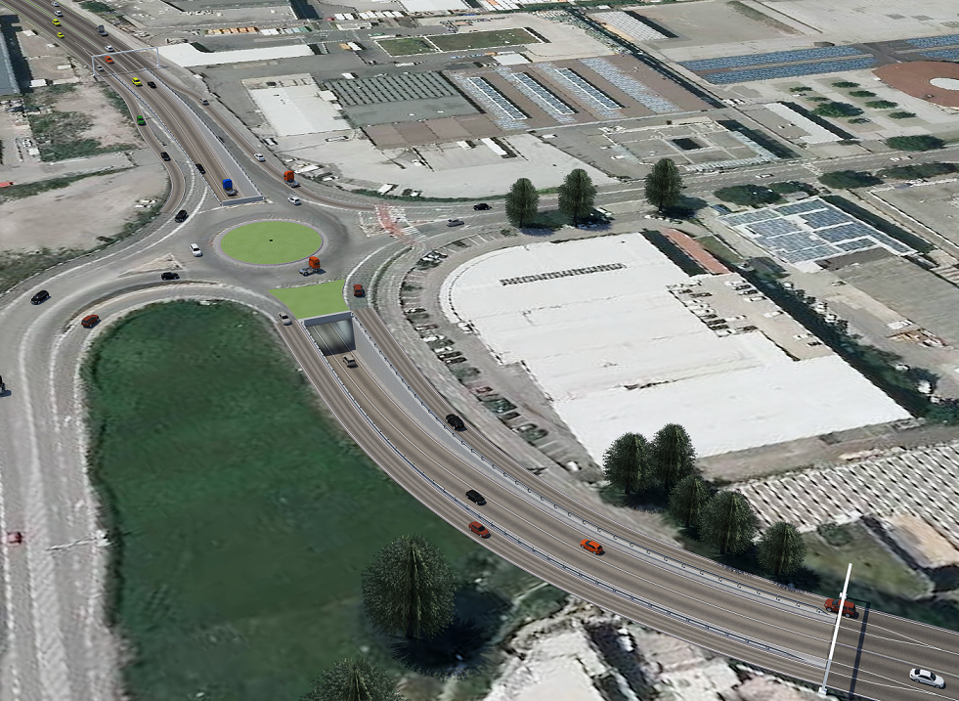
Bolzano capoluogo:
miglioramento della
viabilità a Bolzano sud

Slide 3
Landeshauptstadt Bozen:
Verkehrssituation in Bozen Süd verbessern

Slide 4
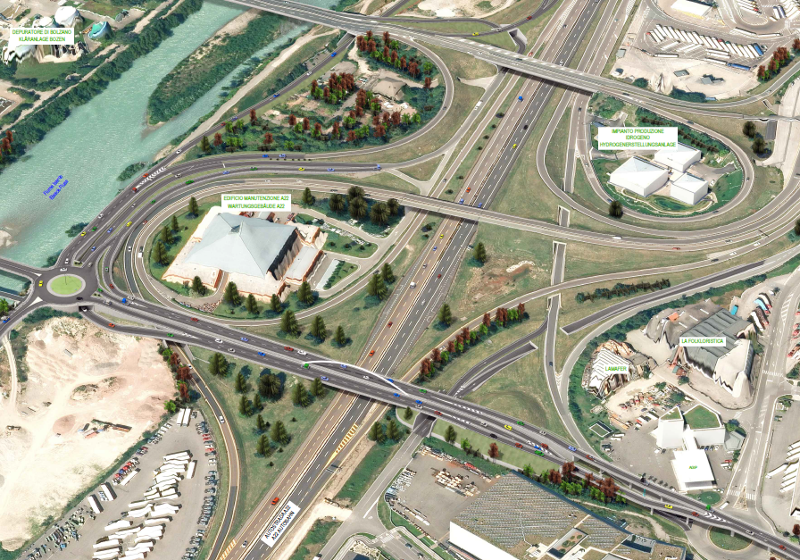
Bolzano capoluogo:
miglioramento della
viabilità a Bolzano sud

Slide 5
Landeshauptstadt Bozen:
Verkehrssituation in Bozen Süd
verbessern

Slide 6
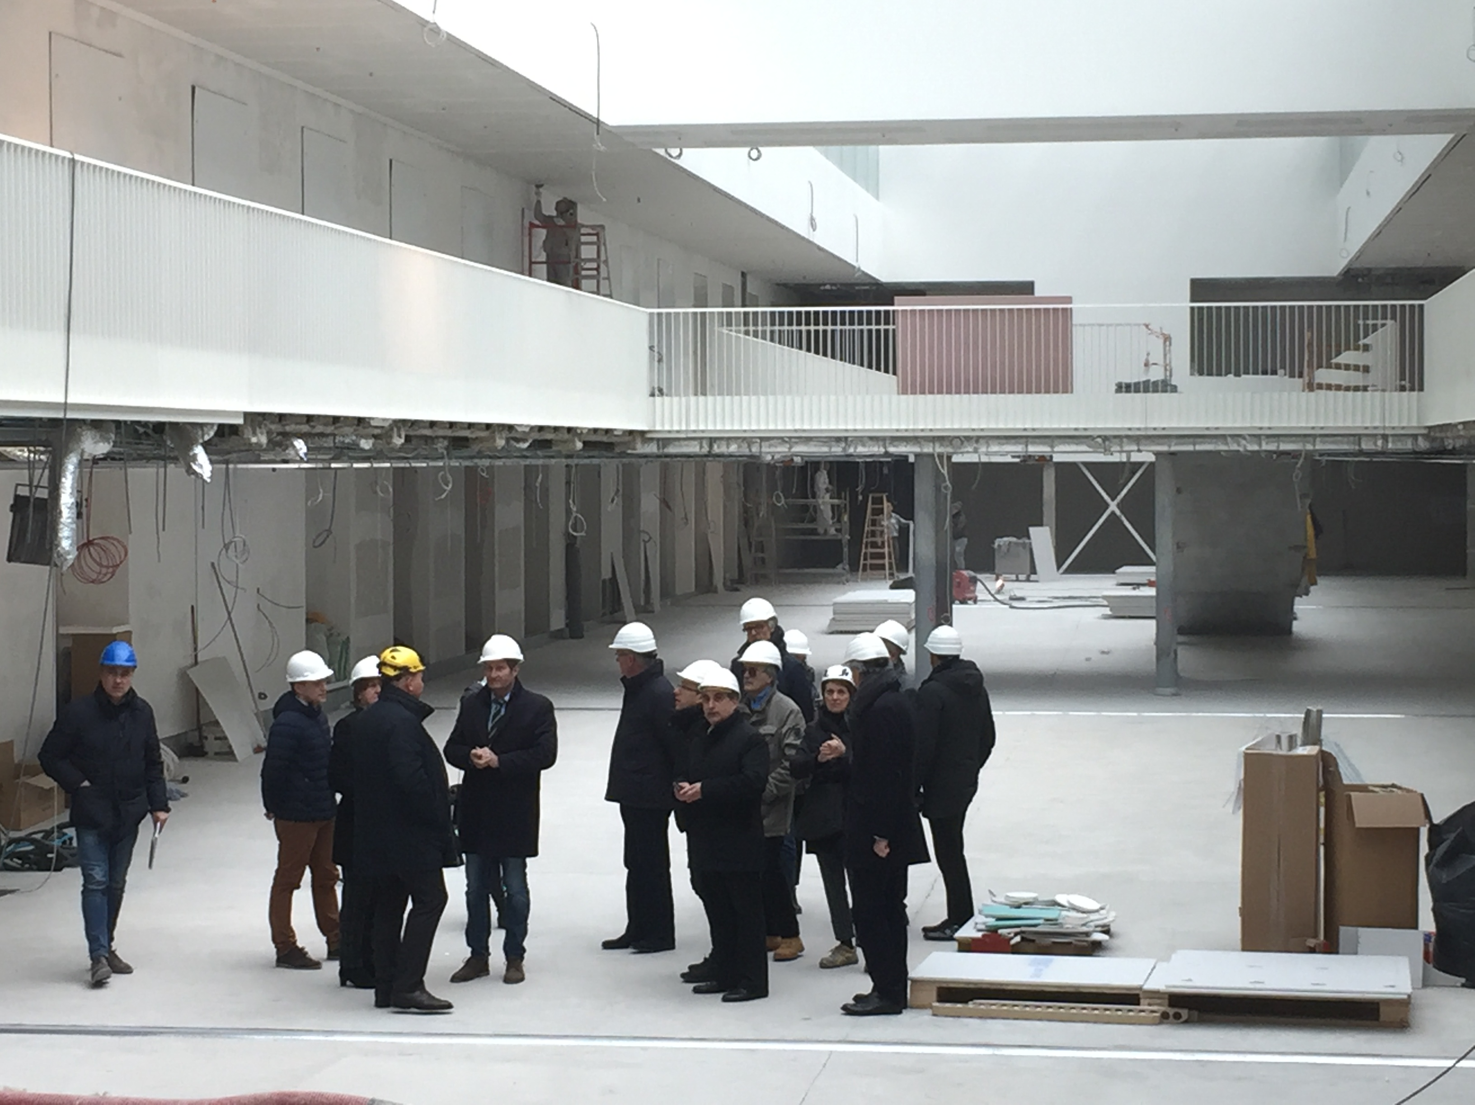
Bolzano capoluogo: Il nuovo ospedale

Slide 7
Landeshauptstadt Bozen: das neue Krankenhaus

Slide 8
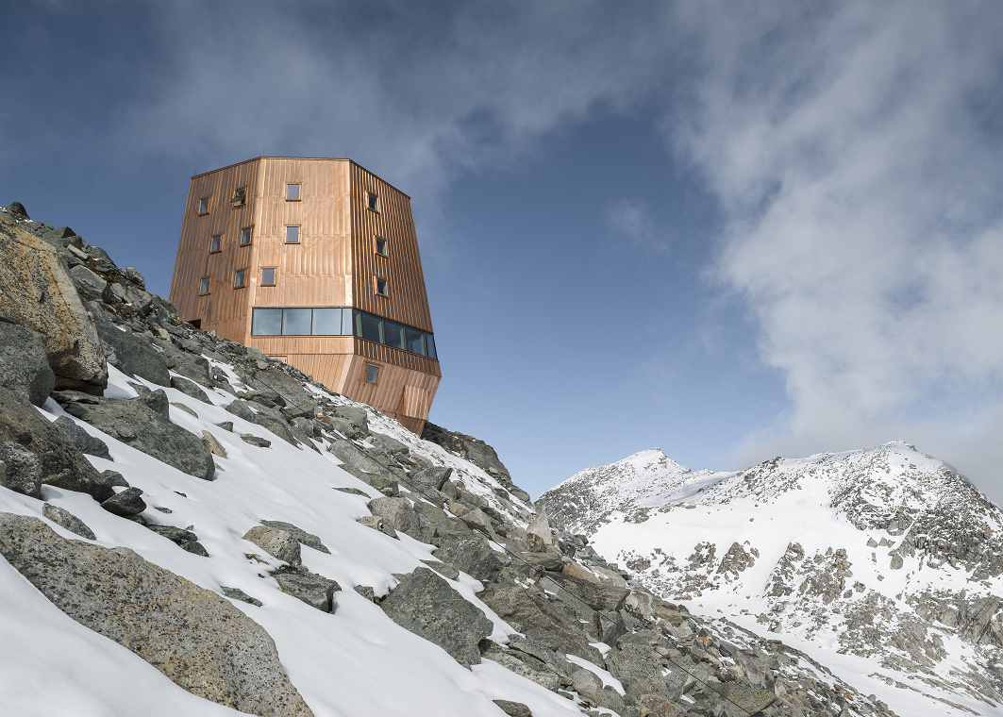
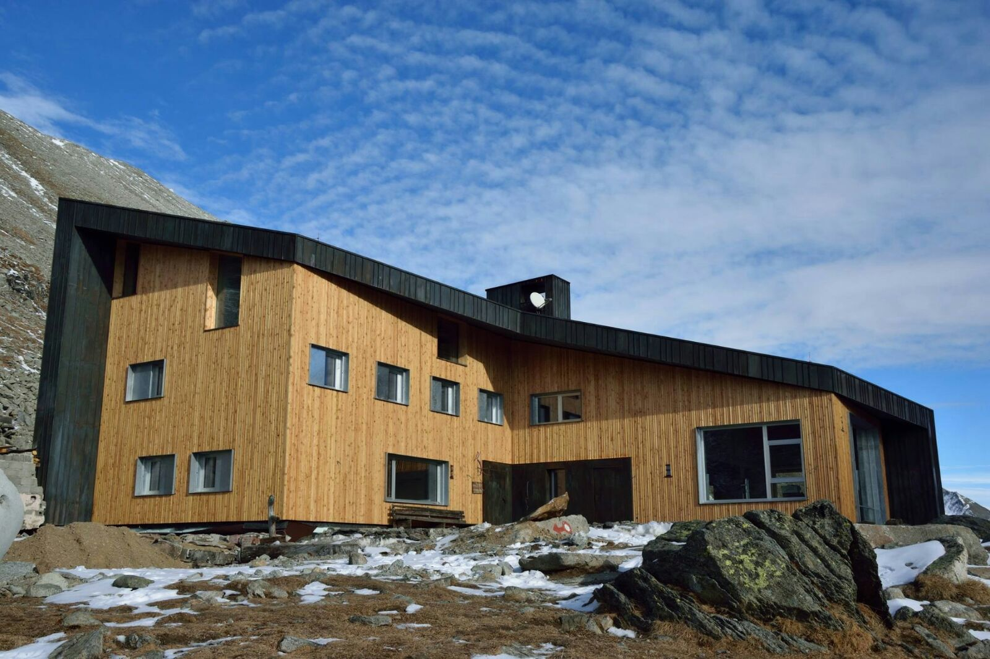
I 26 rifugi alpini della Provincia:
innovazione nella tradizione

Slide 9
26 Schutzhütten des Landes:
Innovation und Tradition

Slide 10
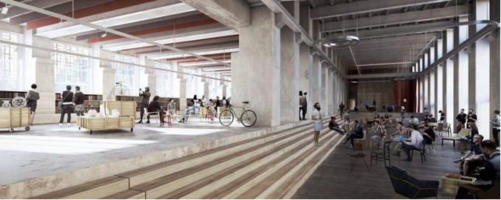
Cohousing e coworking:
una sfida che è già realtà

Slide 11
Cohousing und Coworking:
eine neue Herausforderung ist bereits Wirklichkeit

Slide 12
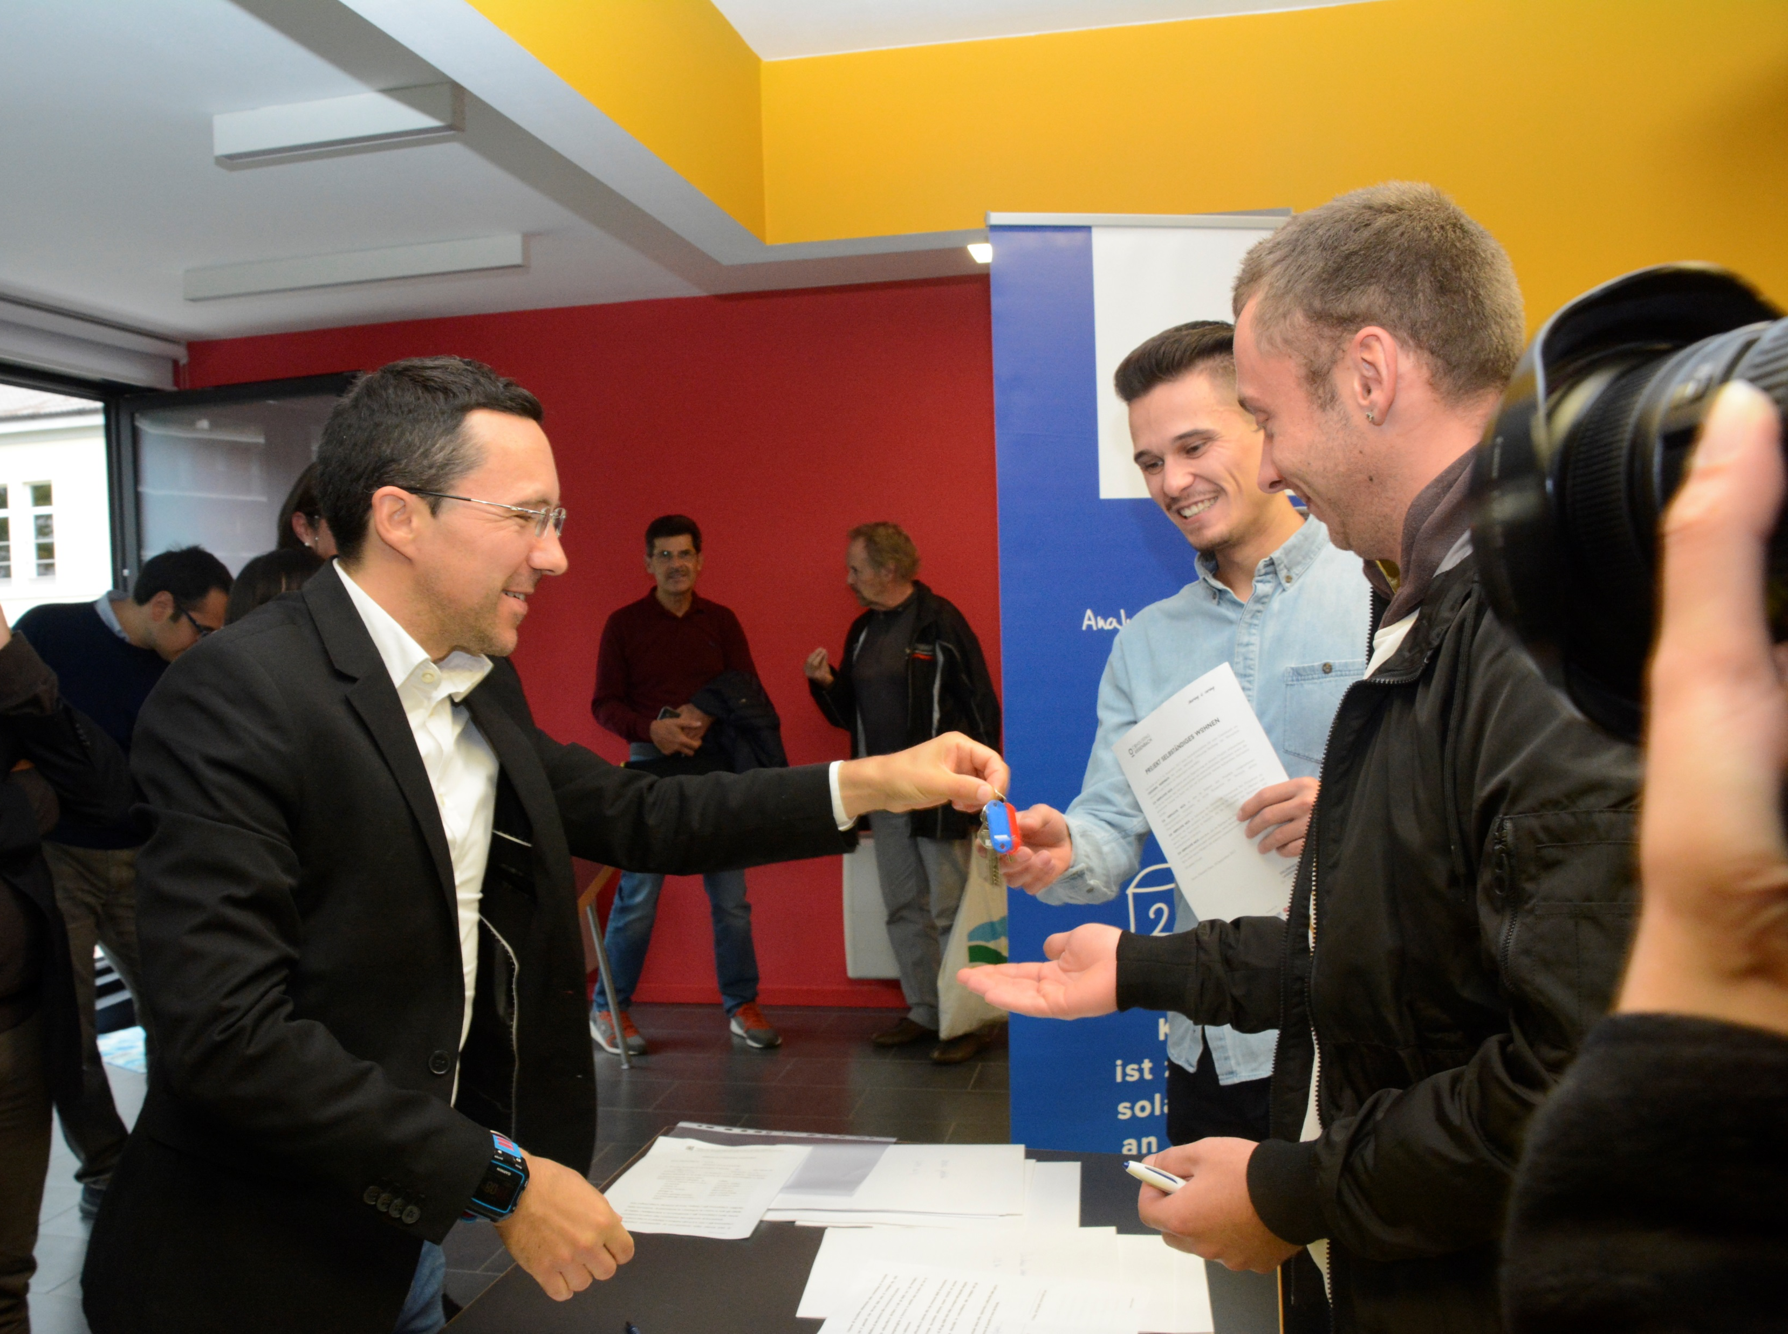
Cohousing Rosenbach:
Mi impegno & prendo casa

Slide 13
Cohousing Rosenbach

Slide 14
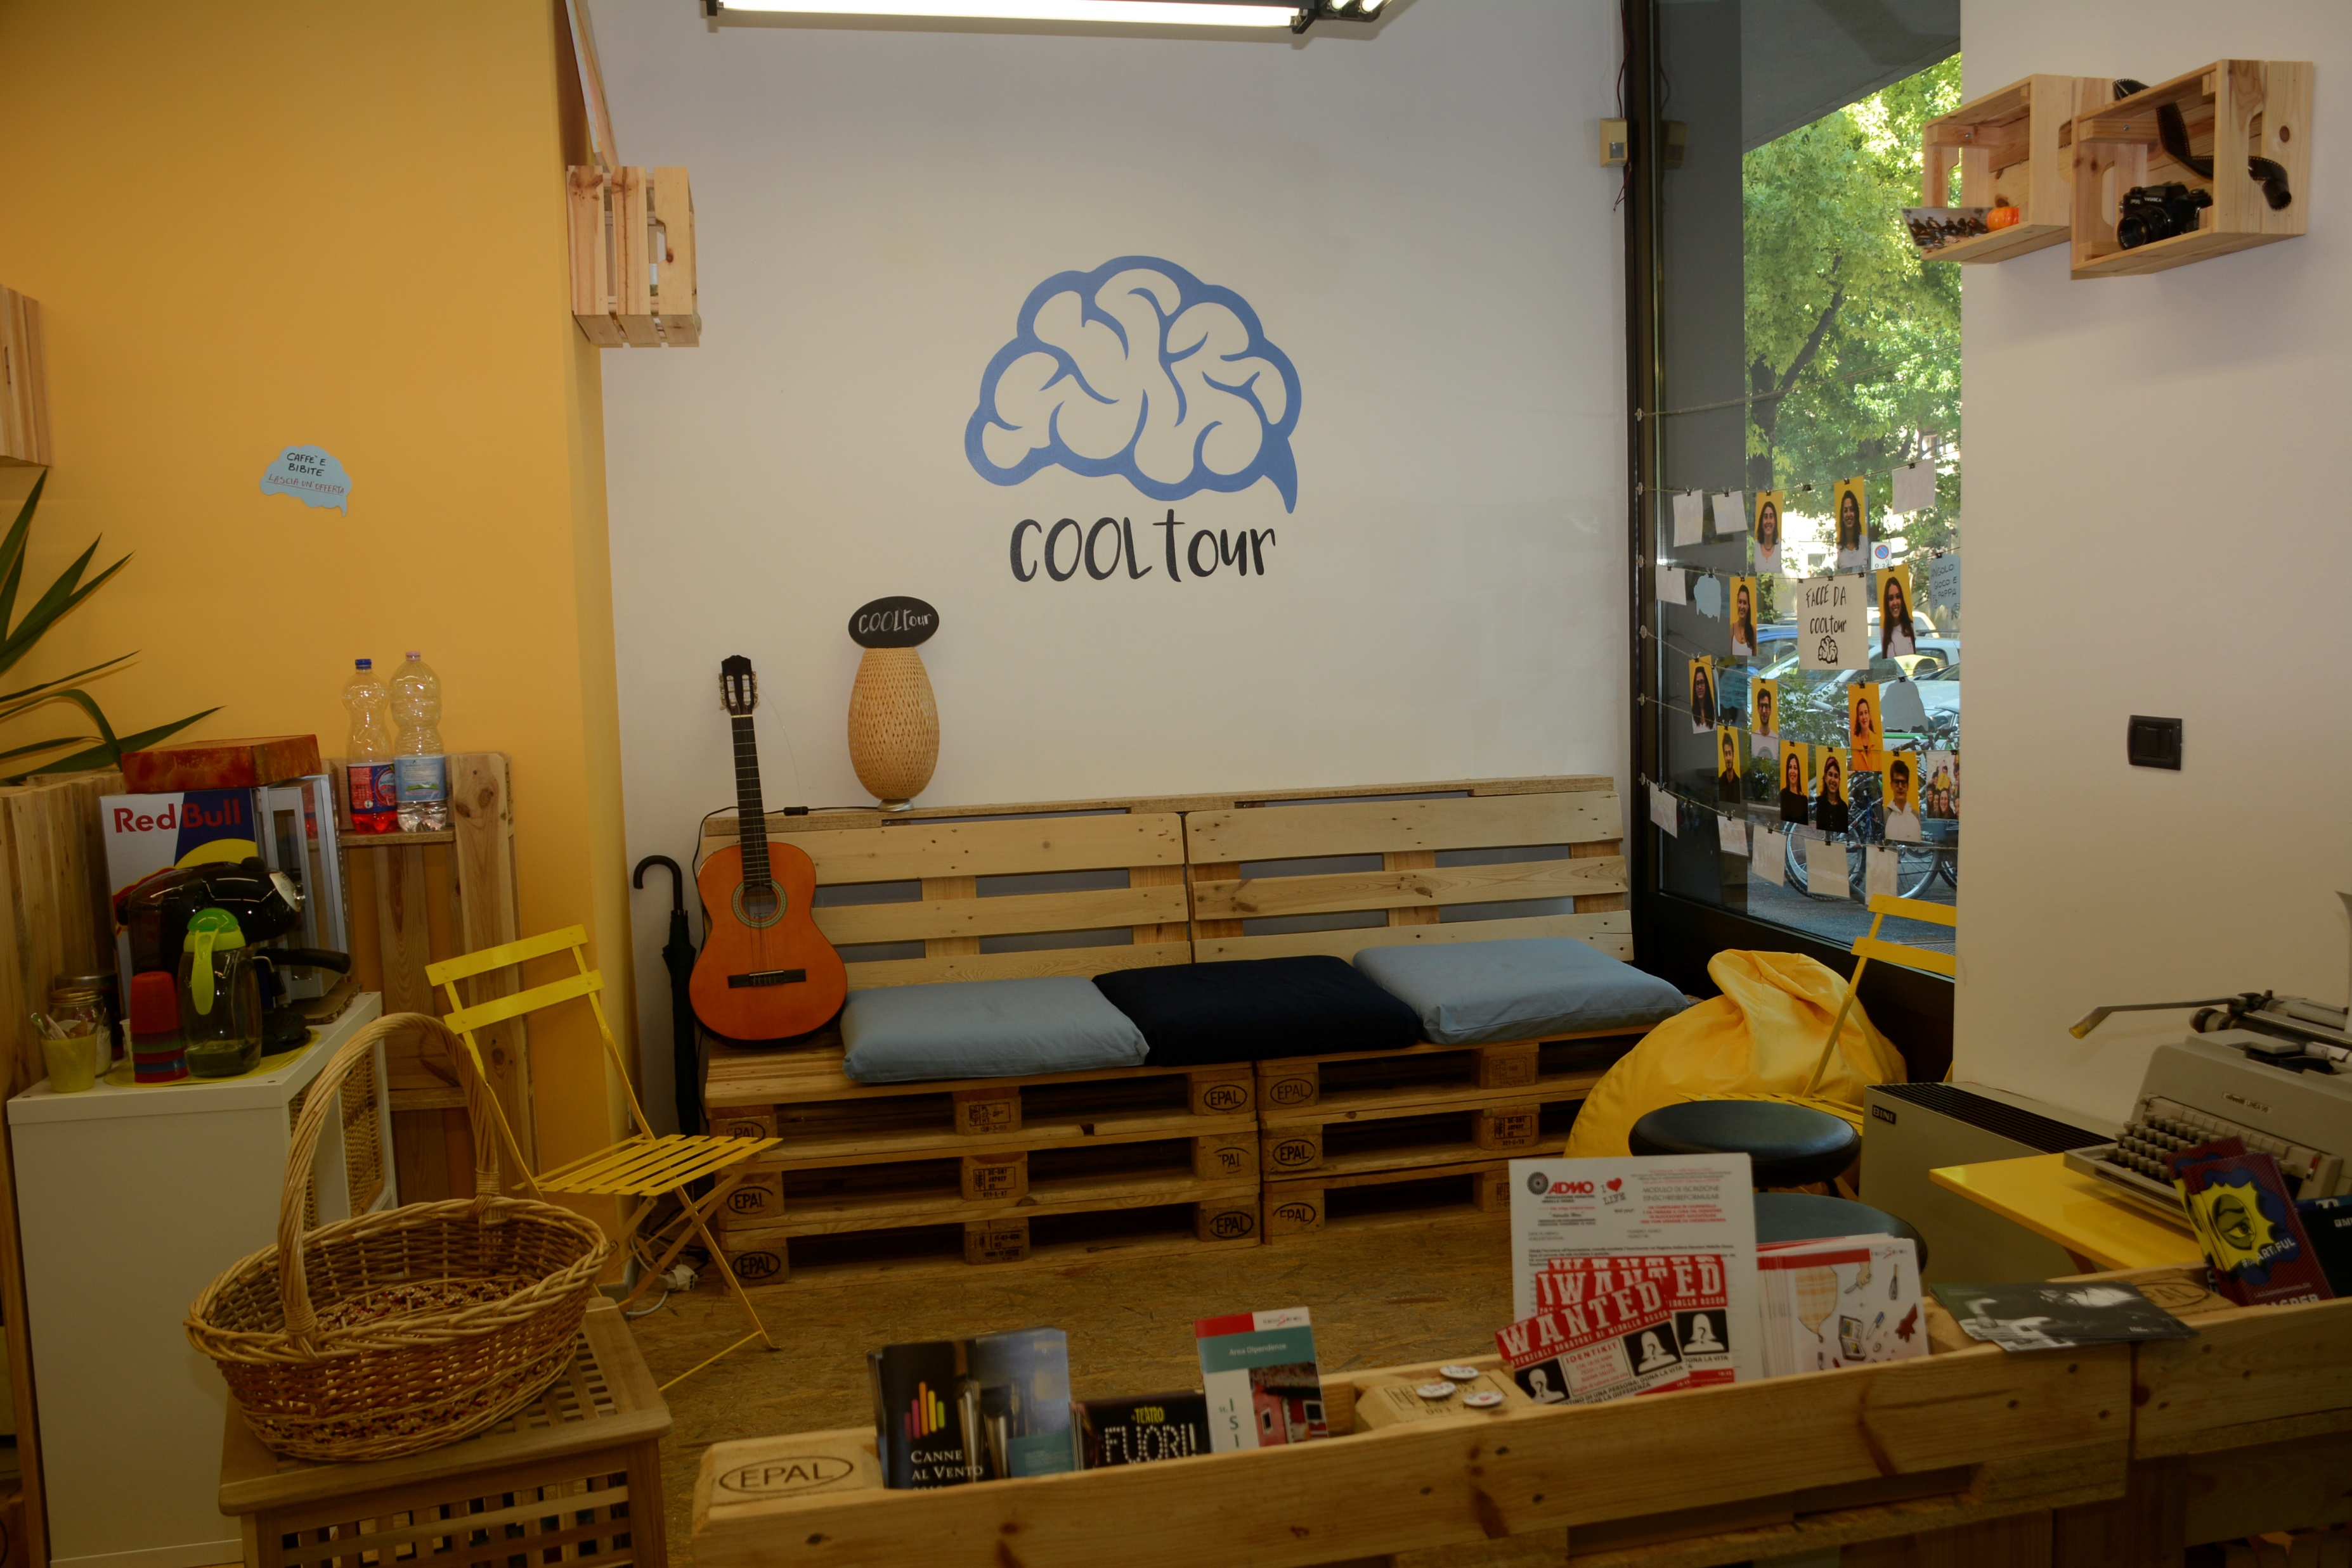
Botteghe di cultura:
abitare la cultura

Slide 15
Kulturläden

Slide 16
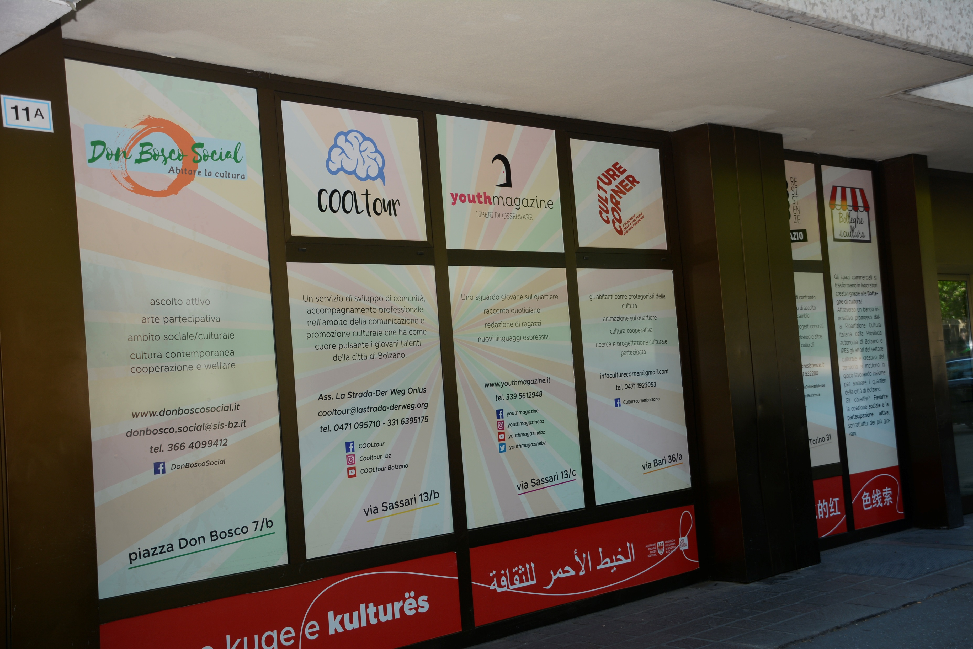
Botteghe di cultura:
abitare la cultura

Slide 17
Kulturläden

Slide 18
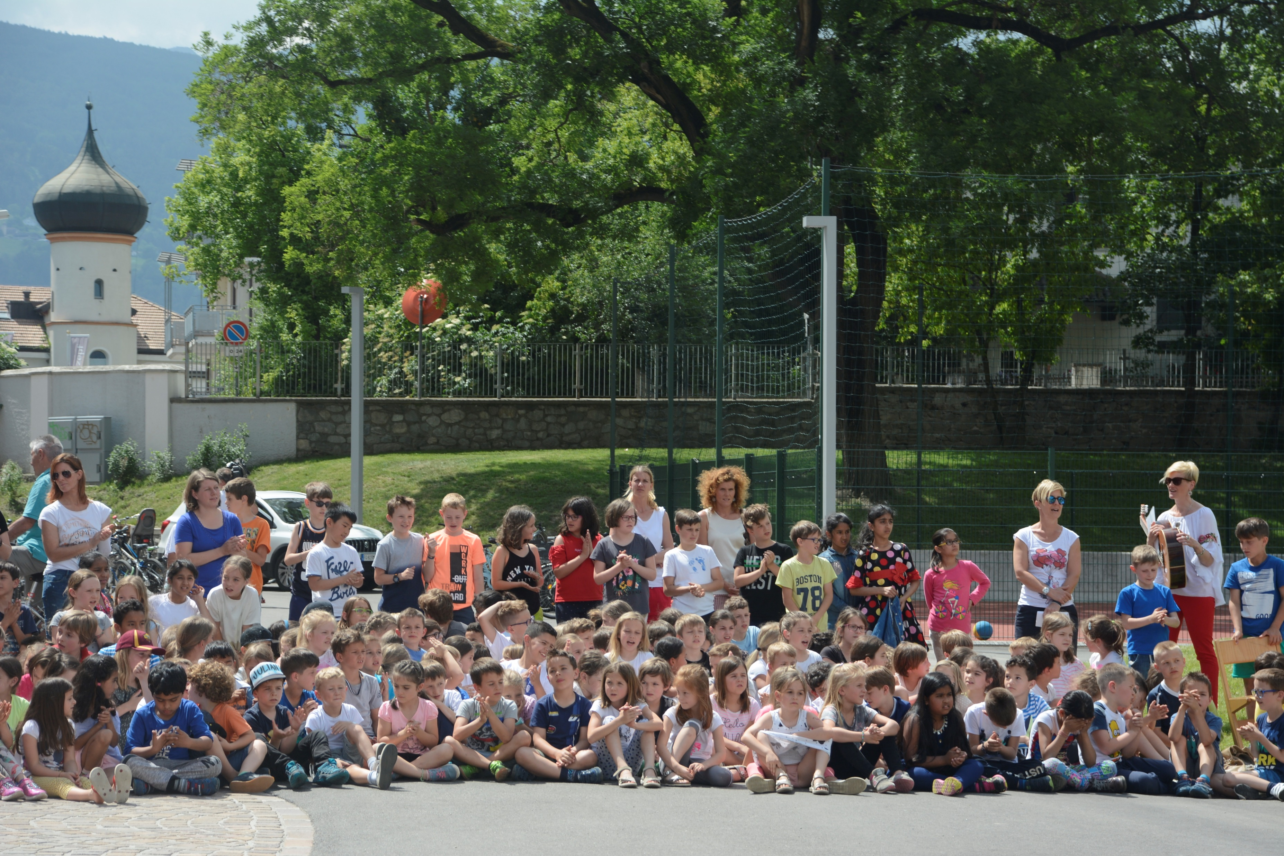
Lingue:
8.332 studenti hanno
ottenuto una
certificazione linguistica

Slide 19
Sprachen:
8.332 Studenten haben
ein Sprachzertifikat erlangt

Slide 20
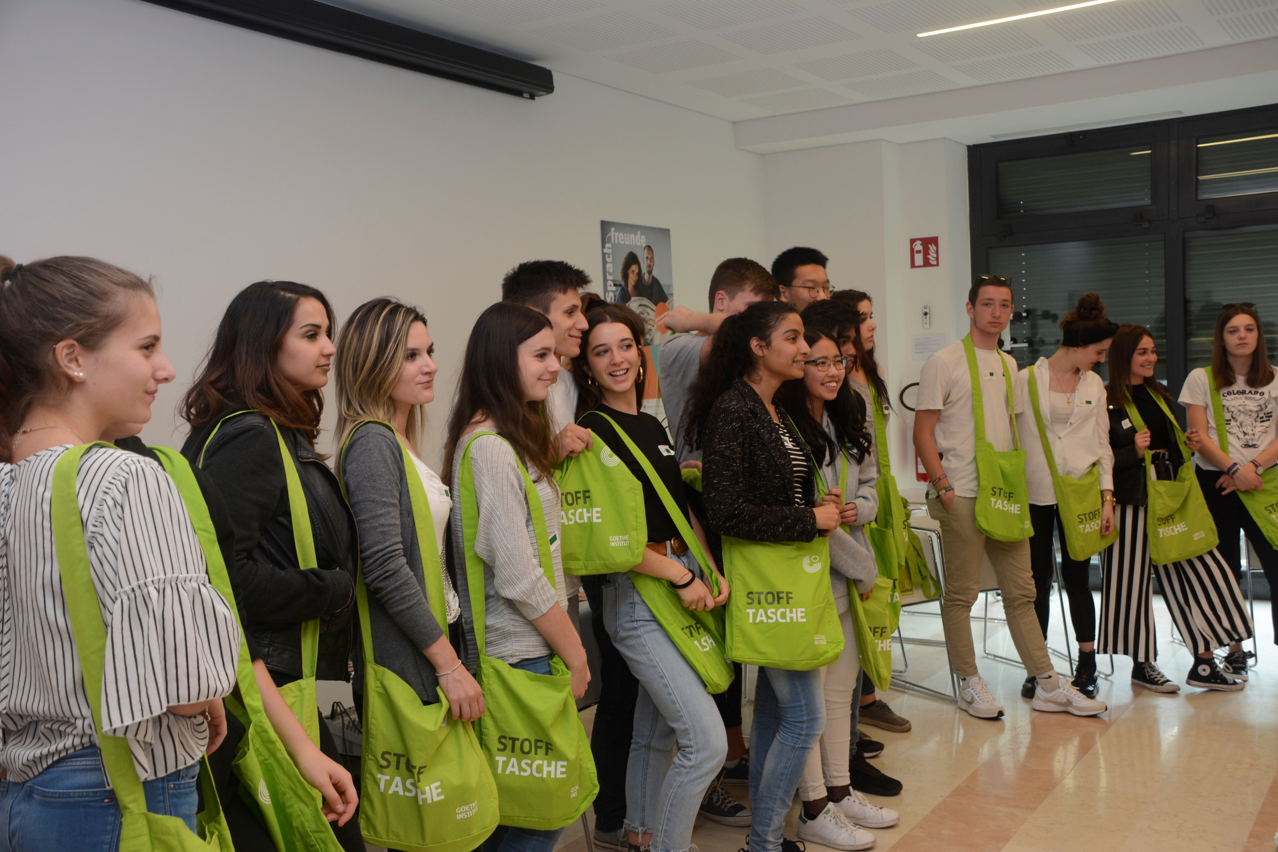
Lingue:
6.200 persone coinvolte
nel Volontariato Linguistico

Slide 21
Sprachen:
6.200 Personen am Sprachvolontariat
teilgenommen

Slide 22
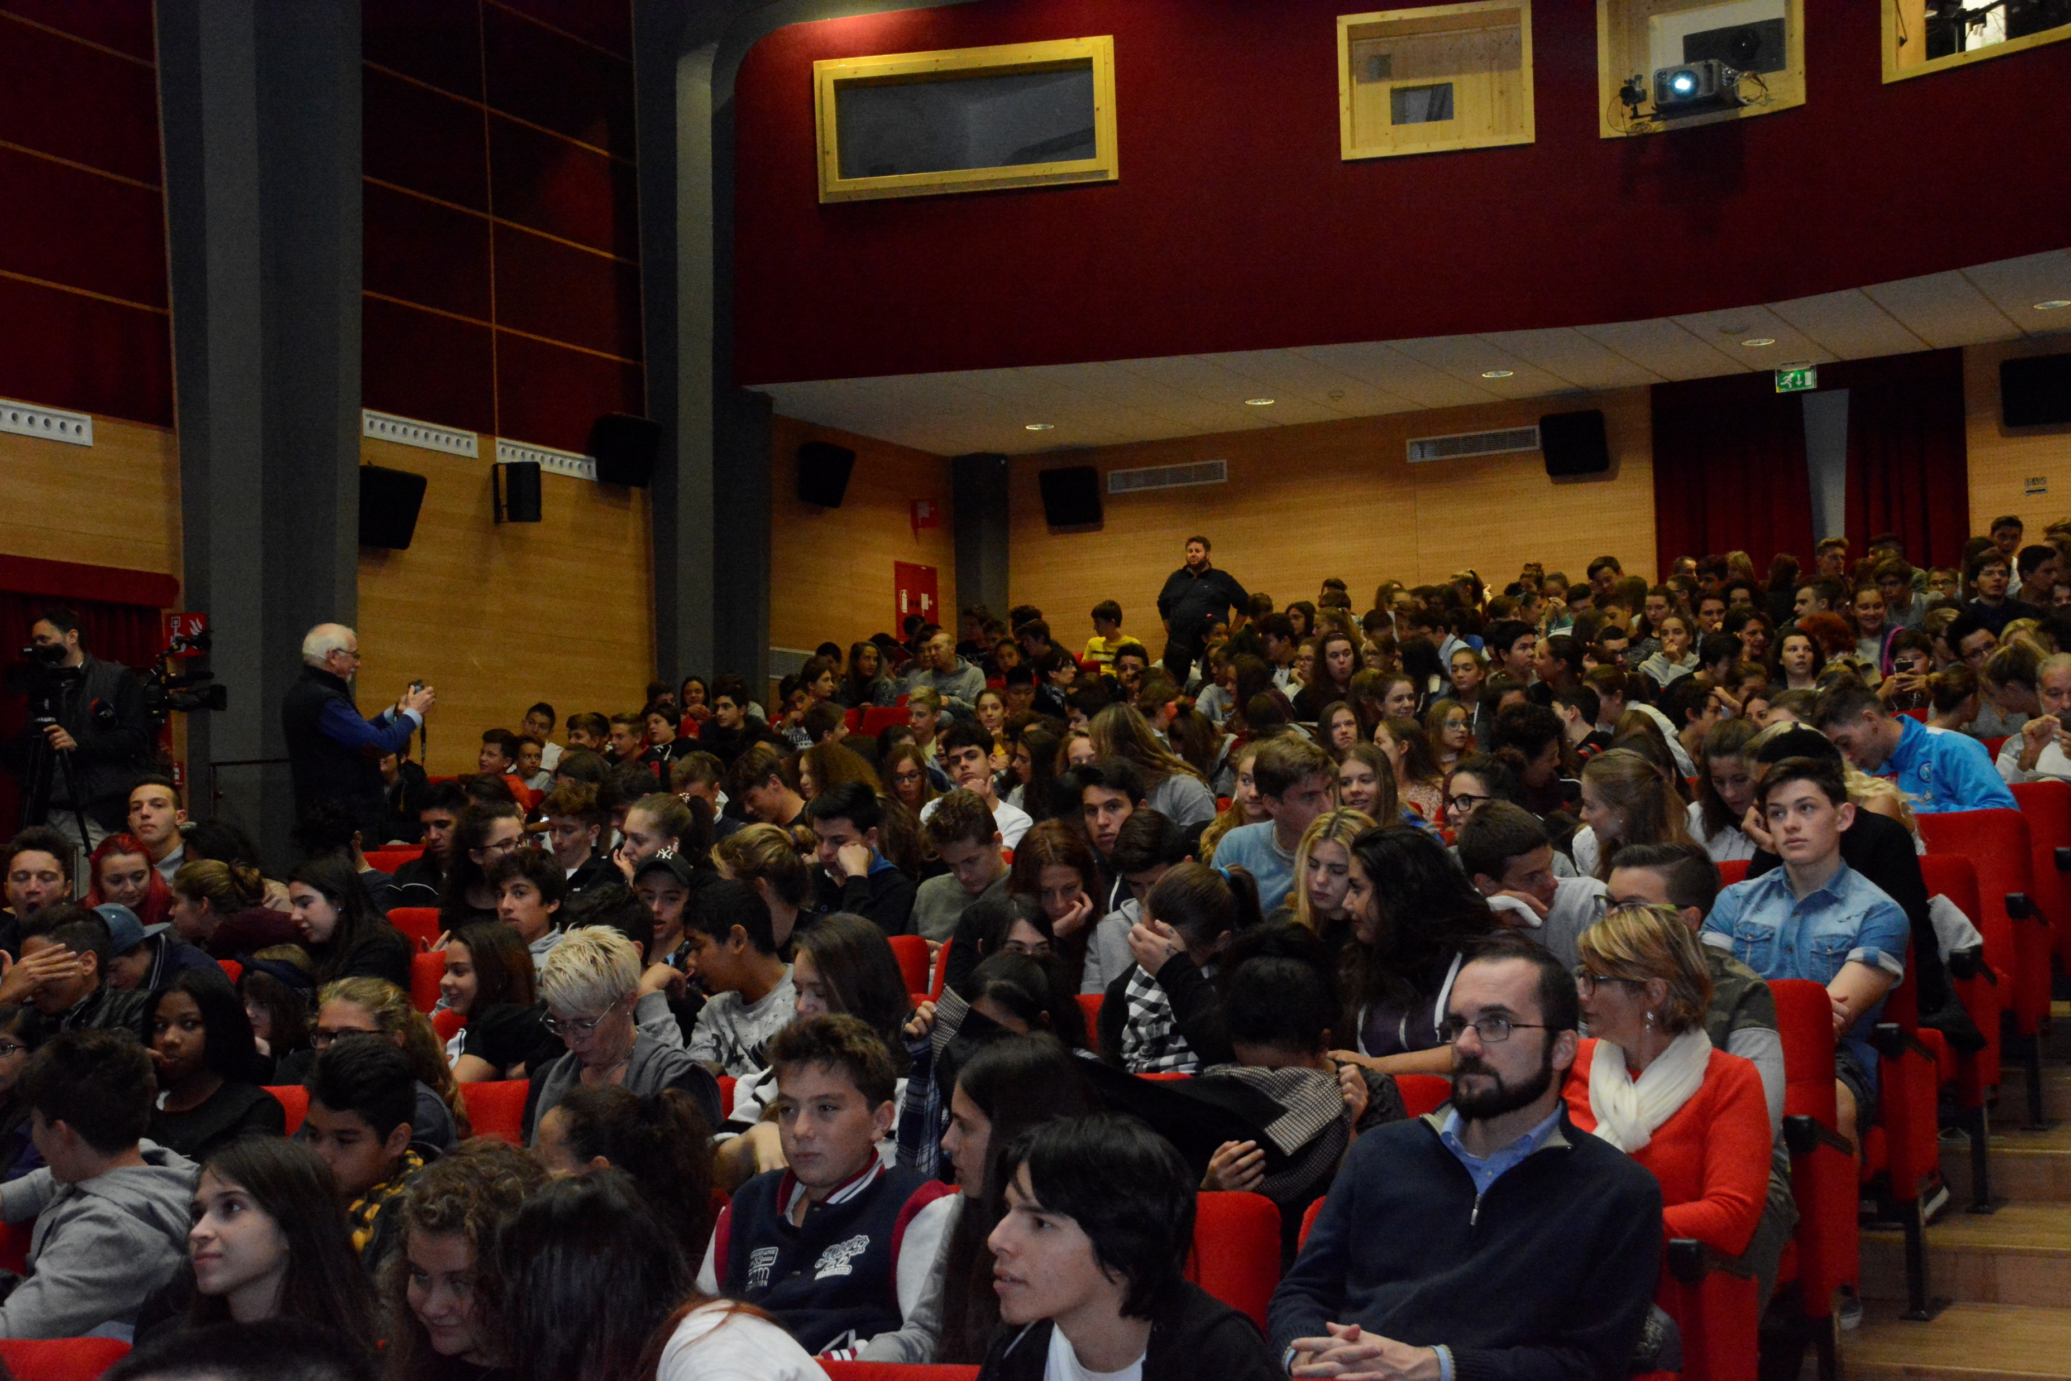
Giovani:
1.595 progetti culturali
sostenuti con contributi provinciali

Slide 23
Jugend:
1.595 Kulturprojekte mit
Landesbeiträgen unterstützt

Slide 24
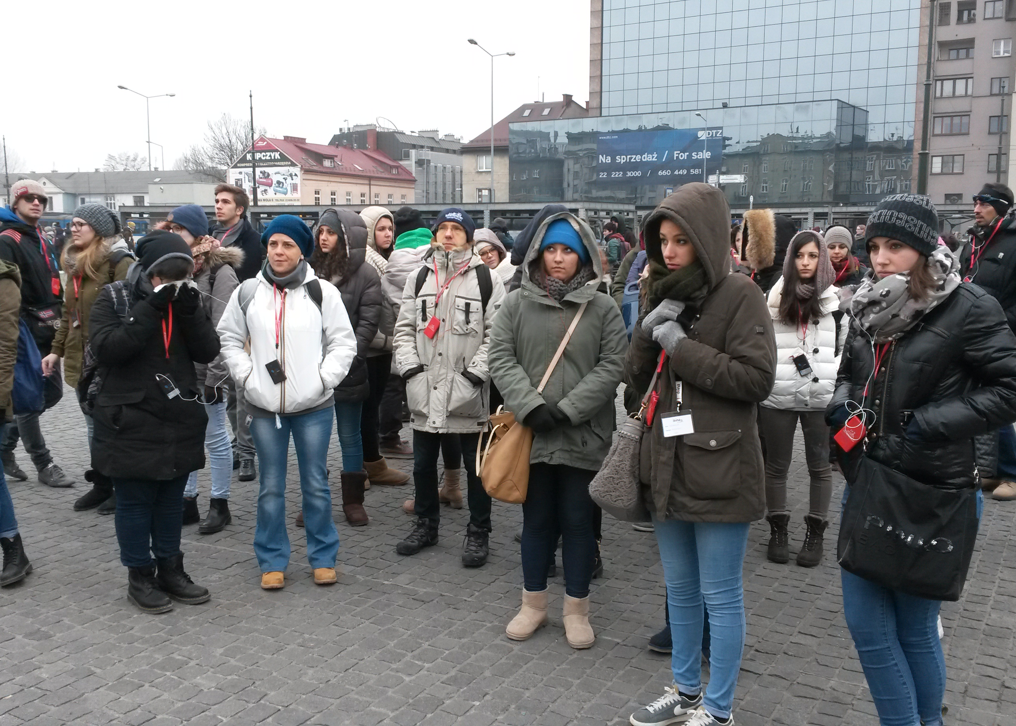
Giovani:
1.200 giovani coinvolti nel
progetto sulla memoria dell’Olocausto

Slide 25
Jugend:
1.200 Jugendliche am Projekt zum Gedenken
an den Holocaust miteinbezogen

Slide 26
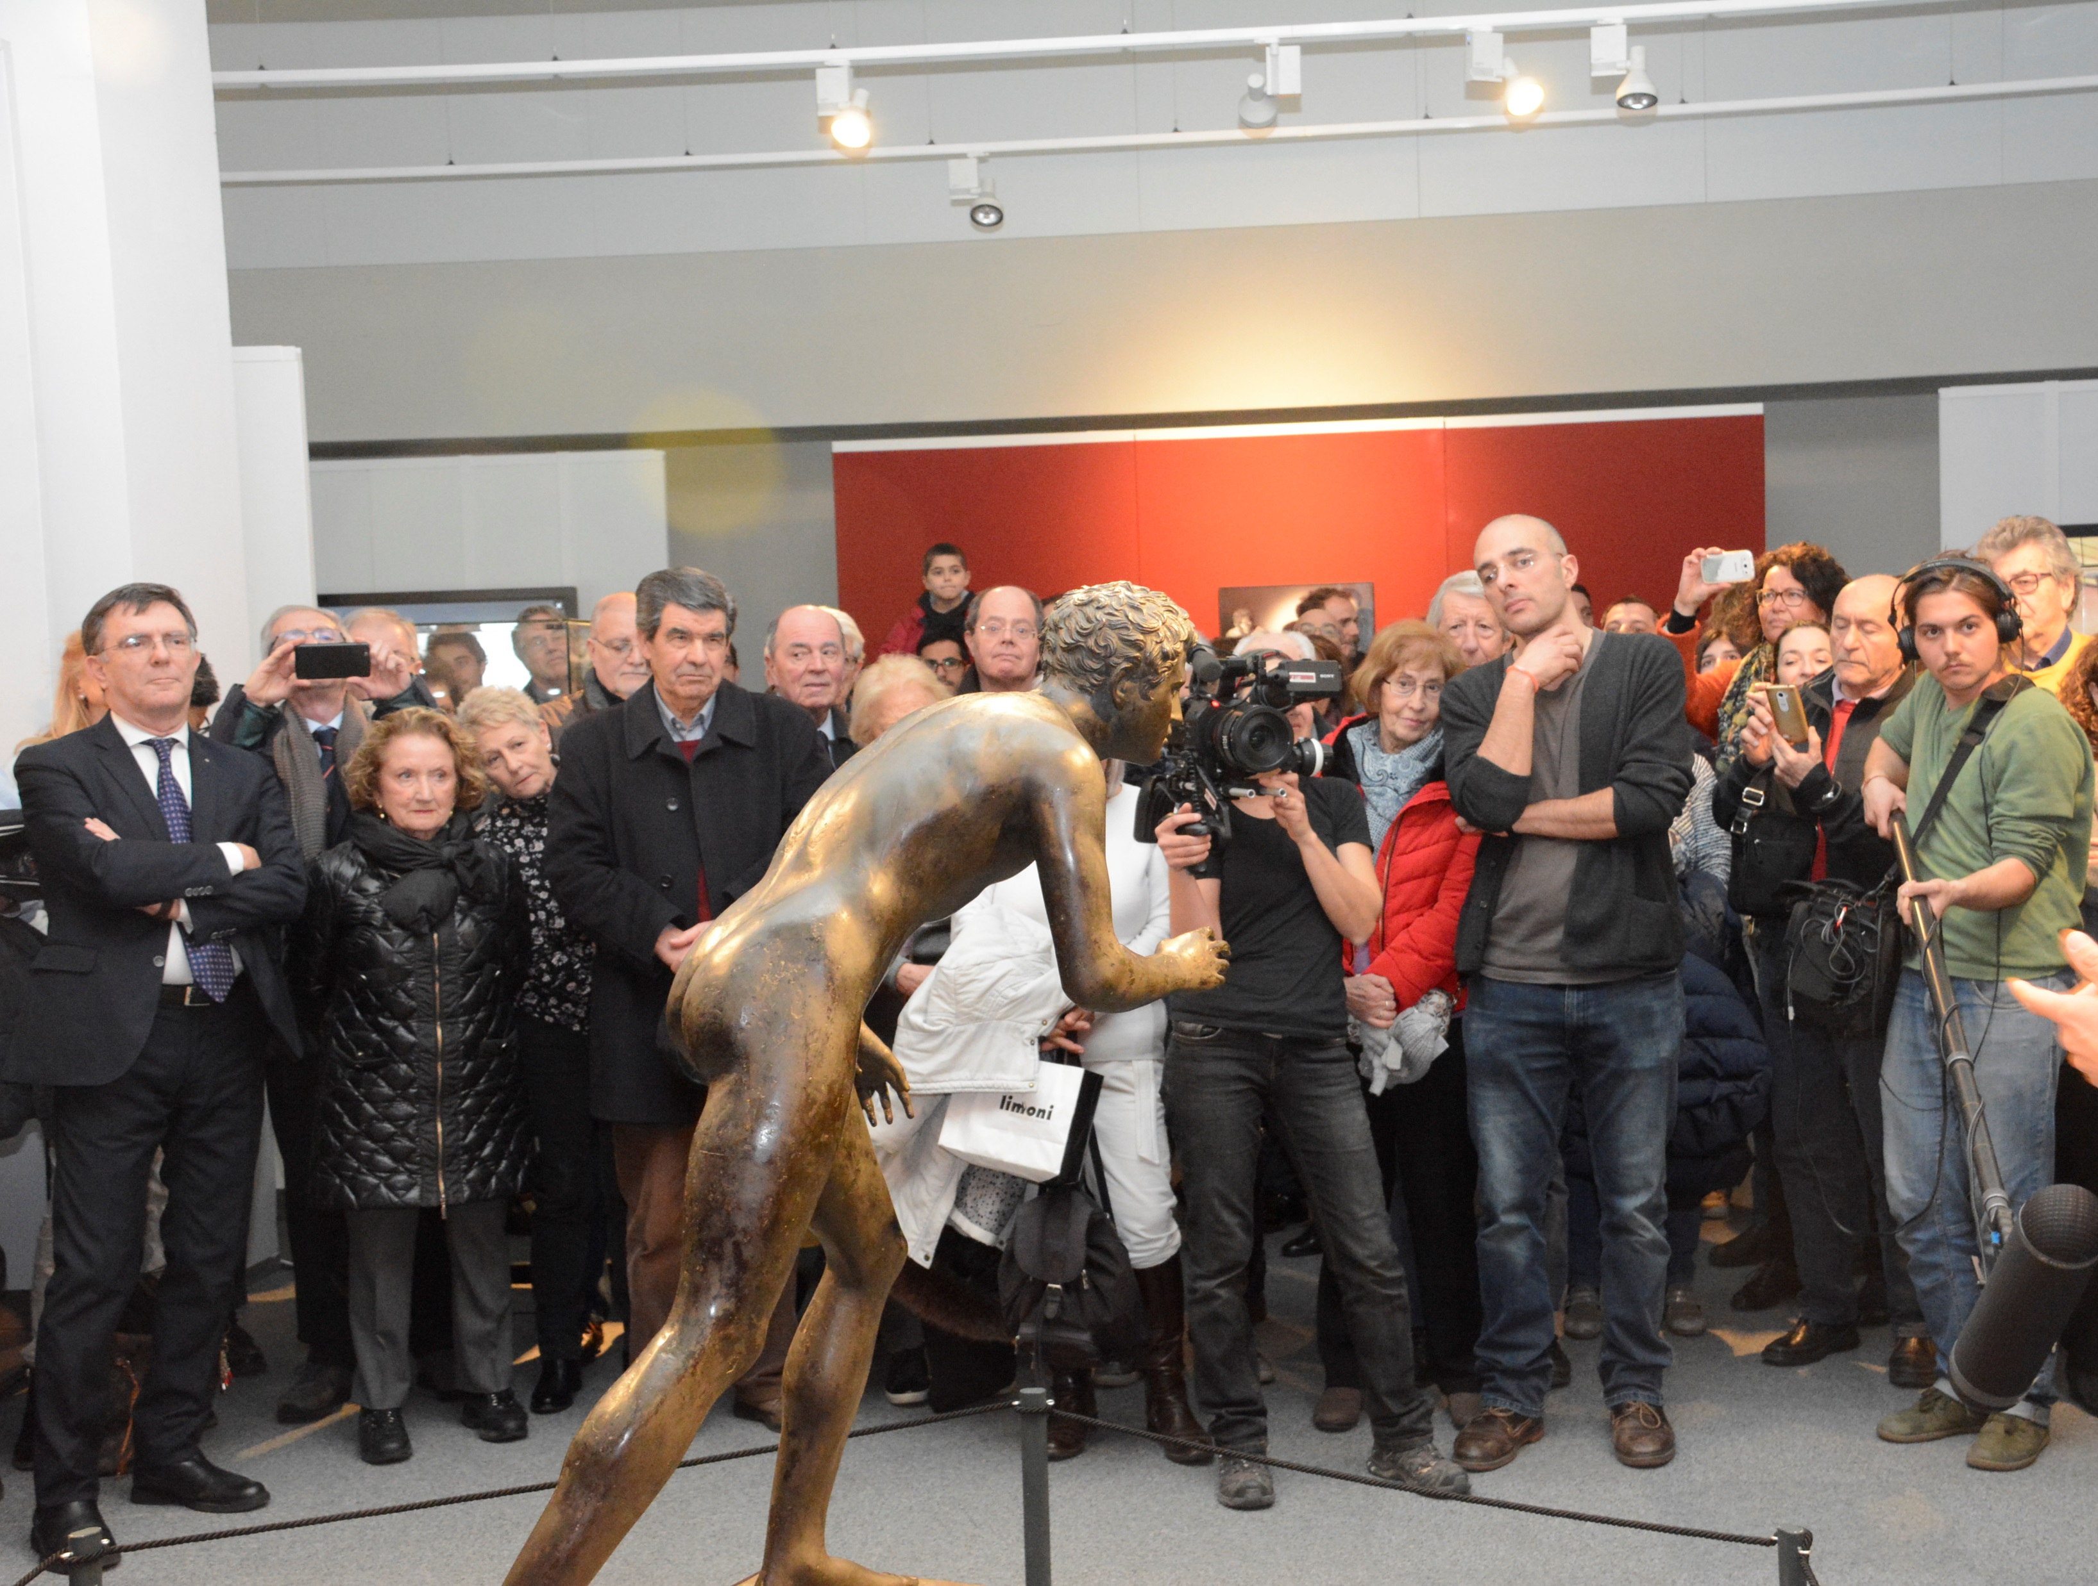
Cultura / CENTRO TREVI
Oltre 500.000 accessi
500 mq in più a disposizione nella nuova sede

Slide 27
Kultur/ CENTRO TREVI
Über 500.000 Besuche
500 m² mehr Ausstellungsfläche
am neuen Sitz

Slide 28
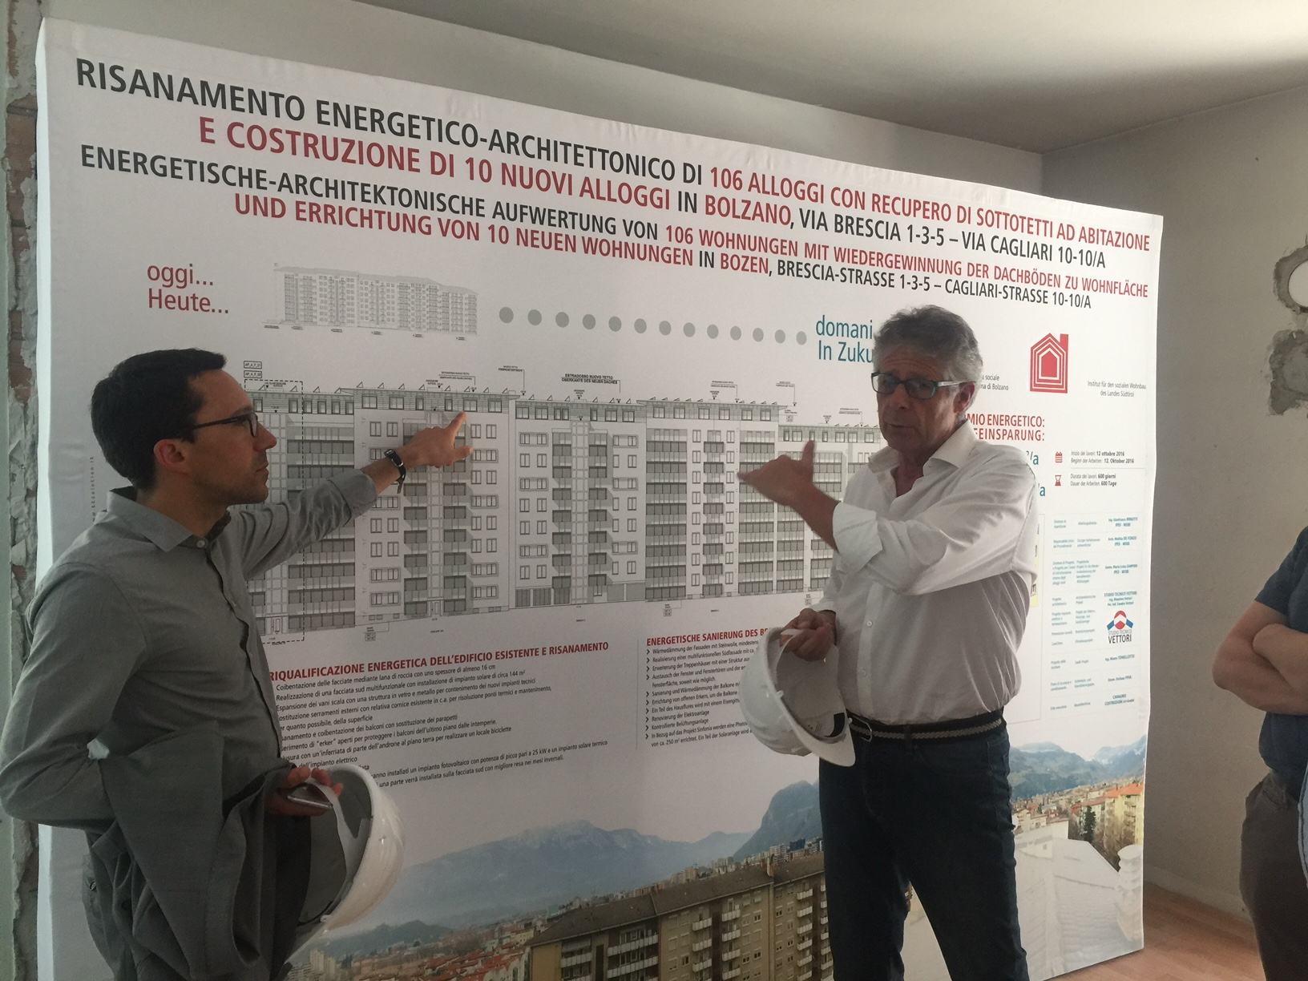
IPES:
182 nuovi alloggi
1.591 alloggi risanati

Slide 29
WOBI:
182 neue Wohnungen
1.591 sanierte Wohnungen

Slide 30
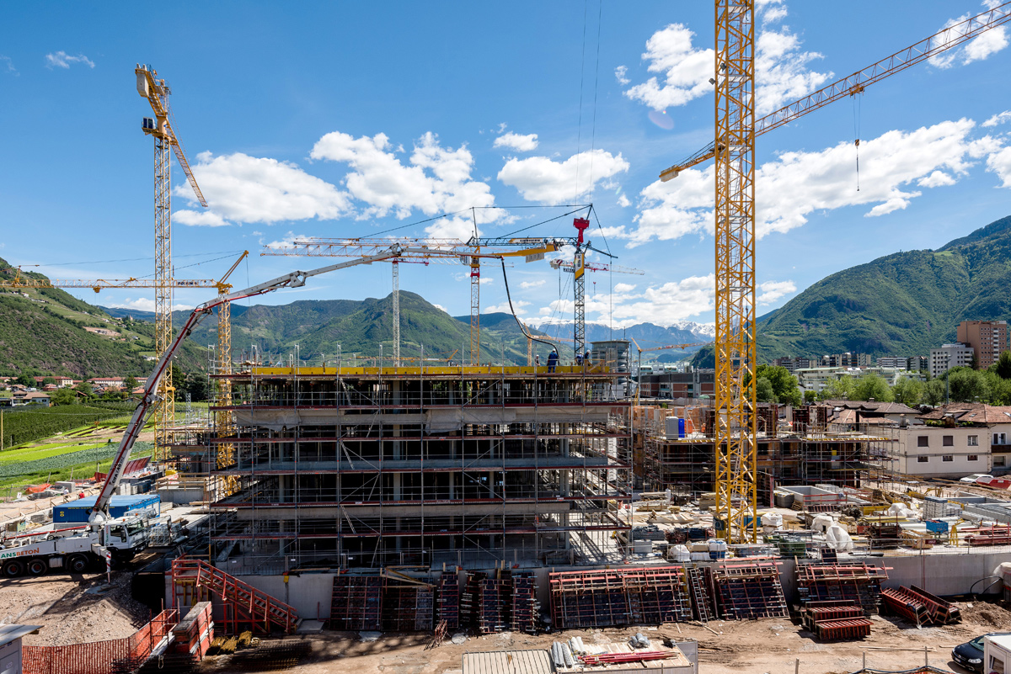
Casa:
6.023 famiglie hanno beneficiato di
contributi acquisto nuova costruzione e recupero prima casa per tot. € 223.444.939,00

Slide 31
Wohnbau:
6.023 Familien haben insgesamt 223.444.939,00 Euro an Landesbeiträgen für den Kauf, den Bau oder die Sanierung der Erstwohnung erhalten

